Slide 1
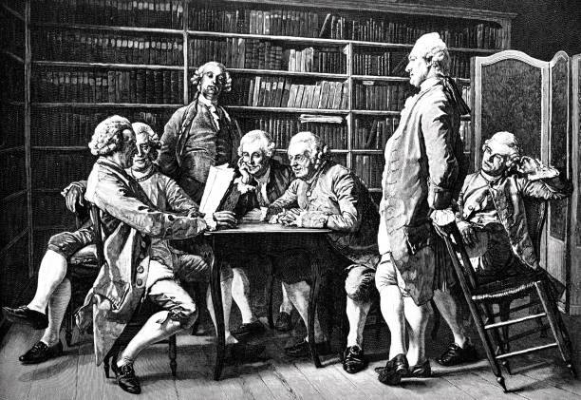

Эпоха Просвещения

Slide 2

Что такое Просвещение
Средневековье
Раннее Новое время
Новое время
Религия – объединяющее начало
Христианское общество раскололось
Поиск замены религии
РЕФОРМАЦИЯ
Успехи науки XVII века
Идея об огромной силе человеческого разума
Философские труды объясняющие природу и общество силами разума

Slide 3
Что такое Просвещение
ПРОСВЕЩЕНИЕ
РАЦИОНАЛИЗМ
СТРЕМЛЕНИЕ К СЕКУЛЯРИЗАЦИИ
НАТУРАЛИЗМ
Разум – главный источник
знаний и критерий истины
Веротерпимость
Естественные права
Светский характер жизни
Естественная мораль
Суеверия и предрассудки
отвергали

Slide 4
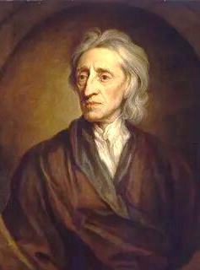
Начало Просвещения
«Теория общественного договора»
Граждане имеют право сменить правителя
Теория разделения властей:
законодательная
исполнительная
федеративная
Противоречия:
Важность соблюдения прав человека (белых имущих граждан)
Веротерпимость (только к протестантизму)
Джон Локк

Slide 5
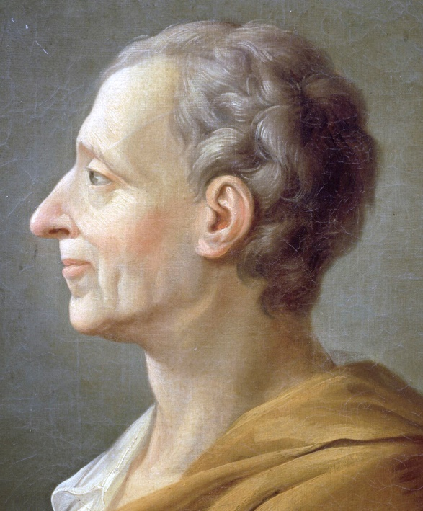
Французские просветители
«О духе законов»
Государство – продукт длительного исторического развития
Нет универсальной формы правления
Теория разделения властей:
законодательная
исполнительная
судебная
Шарль Луи
де Монтескьё

Slide 6
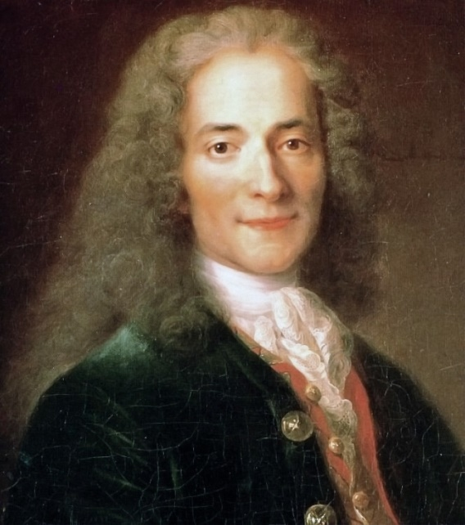
Французские просветители
Уважение человеческой личности (но сам был высокомерен)
Призывал «раздавить гадину»(церковь), но считал, что религия людям необходима
Вёл переписку с Екатериной II
Вольтер

Slide 7
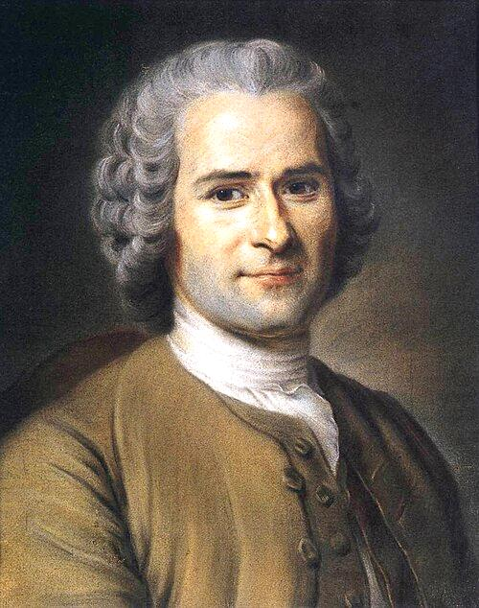
Французские просветители
«Общественный договор»:
Создание государства путём заключения общественного договора
Учение о народном суверенитете
Право народа смещать любых должностных лиц
Избранная власть имеет право применять силу против народа
Прямая демократия – лучший строй
«Эмиль, или О воспитании», но сам ни одного ребёнка не воспитал
Жан-Жак Руссо

Slide 8
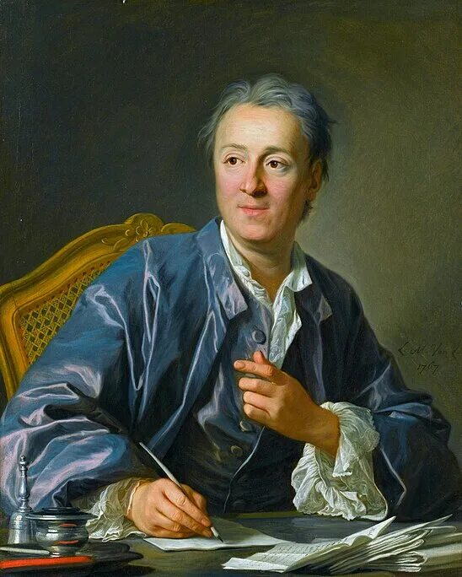
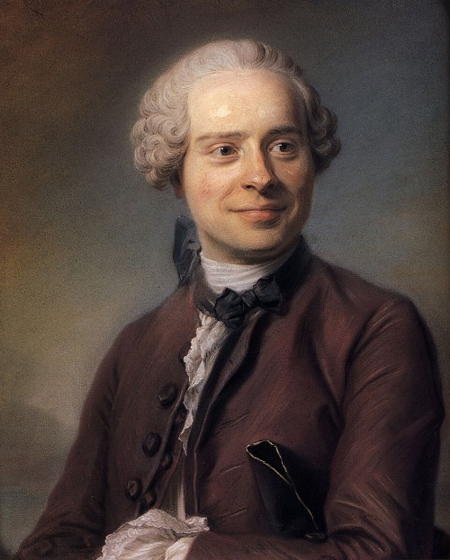
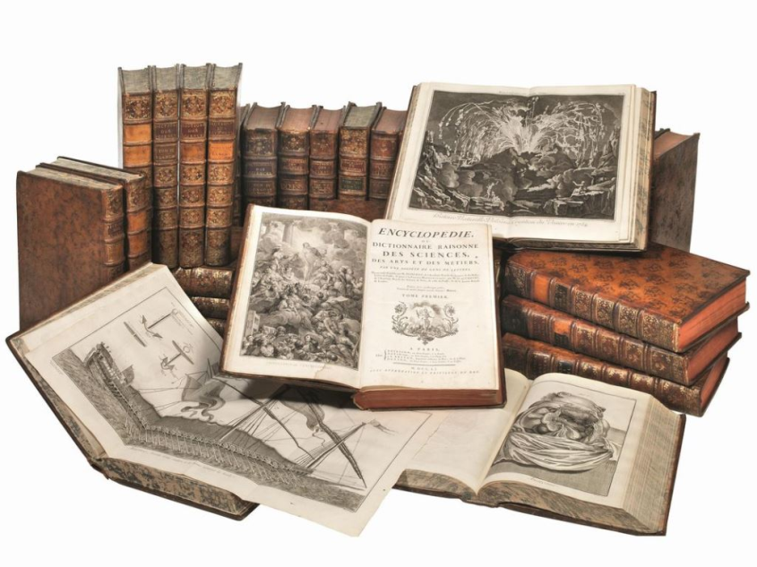
Французские просветители
«Энциклопедия наук,
искусств и ремёсел»
Дени Дидро
Жан Лерон
Д´Аламбер

Slide 9

Новые формы общения
Работа с текстом
Задание:
1.Прочитайте текст учебника на стр. 22
2.Ответьте на вопросы:
Какие виды интеллектуальных кружков существовали в Европе в XVIII веке?
Чем они отличались?
В чём заключалась новизна форм поведения участников интеллектуальных объединений?

Slide 10


Закрепление
Объясните смысл понятия «Просвещение»
Просвещение –идейное течение, основанное на познании человека и общества при помощи разума, отстаивающее идеи свободы, веротерпимости и гражданского равенства, отвергающее суеверия и предрассудки
Вопрос:
В чём состояли достоинства и слабости
общественной мысли Просвещения?

Slide 11
Домашнее задание
§ 2
Вопросы 1, 2 и 4на стр. 23 (устно)

